Slide 1

GOBIERNO MILITAR
1973 – 1990
Etapas, políticas y contexto histórico
PC B. RAMÍREZ T.

Slide 2
¿POR QUÉ LA INTERVENCIÓN MILITAR?
Por el fracaso del Gobierno de Allende y la Unidad Popular, puesto que:
El gobierno de Allende tuvo conflictos que afectaron uno de los valores más preciados por los militares, el orden “institucional”:
  caos ambiental
  fantasma de la guerra civil
  crisis económica
  paros y tomas
  grupos paramilitares
  violencia
Sectores de la UP promovían una revolución armada del conflicto político, dejando atrás la llamada “vía chilena al socialismo”.
De ahí que en 1973, desde todos los ambientes, se denunciara el peligro inminente de la guerra civil.

Slide 3
LA DECISIÓN
DE LA INTERVENCIÓN
Apoyo de sectores civiles y políticos:
  Mujeres y sus cacerolazos en señal de descontento.
  Estudiantes de la FEUC, pidieron la renuncia de Allende.
  Paro de octubre ‘72 en disconformidad del gobierno de la UP.
  Marcha mineros de El Teniente a Santiago por mejora sociales.

Slide 4
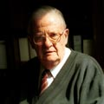
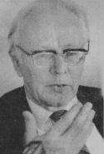
CAUSAS DEL PRONUNCIAMIENTO MILITAR
1. Derecha Clásica:
Nombre: Gonzalo Vial (Historiador)
Razones:
Crisis política (cambios en la masa electoral, los defectos del régimen de partidos, el malestar económico) social y el impacto del “guevarismo”.
Nombre: Ricardo Krebs (Historiador)
Razones:
Profunda crisis política, social y económica de los años de la Unidad Popular sumado a la influencia del contexto mundial.

Slide 5
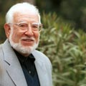
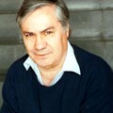
2. Centro (o Mesohistoria):
Nombre: Sergio Villalobos (Historiador)
Razones:
Bajo apoyo popular de Allende (por su elección), además de ser sobrepasado por los grupos de extrema izquierda, la movilización social y el deterioro político y económico del país.
Nombre: Cristián Gazmuri (Abogado e Historiador)
Razones:
Radicalización de la izquierda desde el gobierno de Frei, aplicación de la ilegalidad para aplicar medidas de gobierno de la UP, polarización de los partidos políticos.

Slide 6

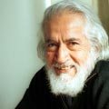
3. “Sensibilidad” Marxista
Nombre: Tomás Moulián (Sociólogo y Cientista Político)
Razones:
Al ser la UP un gobierno revolucionario, la oposición reaccionó de igual forma, crisis interna de la UP por la lucha entre el “polo” y los “poderes” revolucionarios.
Nombre: Gabriel Salazar (Historiador)
Razones:
Las FF.AA. y sus asesores civiles buscan terminar con la movilización social y el reformismo del gobierno de la UP para proteger sus intereses.

Slide 7
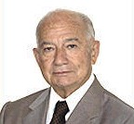
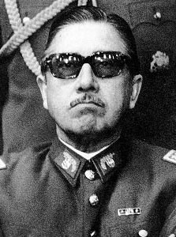
4. Desde el Mundo Militar:
Nombre: Julio Canessa
Razones:
El gobierno de la UP estaba fomentando una guerra civil a la cual simplemente los militares por mandato del pueblo ponen fin a través del pronunciamiento militar.
Nombre: Augusto Pinochet
Razones:
Se debía poner fin al influjo marxista y al clima de guerra civil que fomentaba la UP para hacerce con el poder total, ante este escenario las FF.AA. sólo hacen lo que su deber manda.

Slide 8
¿Y DESPUÉS DEL PRONUNCIAMIENTO QUÉ?
Una vez controlado el poder, la Junta de Gobierno debió preguntarse qué hacer desde el Gobierno:
  ¿Convocar a elecciones?
  ¿Devolverlo a un grupo de civiles más o menos representativo?
  ¿Cómo reorganizar la economía chilena, destruida durante la UP?
  ¿Cuál de todos los modelos (políticos y económicos) en boga seguir?
Lo único claro, es que:
  El gobierno militar no tenía un programa político ni económico al momento de asumir.
  Las definiciones en esta área, nacieron de algunas propuestas provenientes de:
    Sectores afines al gobierno
    Sectores que apoyaron la intervención militar
El nuevo gobierno llamó a restaurar la:
  chilenidad
  justicia
  institucionalidad quebrantada
Asumiendo el poder por el lapso que las:
  circunstancias lo exijan.

Slide 9
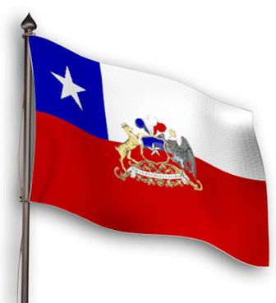
ETAPAS
“Recuperación”
1973 - 1980
2. “Transición”
1981 - 1988
3. “Normalidad o Consolidación” 1989 - 1990

Slide 10
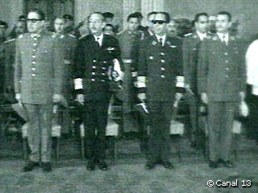
Composición de la Junta de Gobierno
Encabezada por:
Augusto Pinochet Ugarte (EJÉRCITO).
Integrantes:
Gustavo Leigh Guzmán (F. AÉREA).
José Toribio Merino Castro (ARMADA).
César Mendoza Durán (CARABINEROS).
Decreto Ley Nº 1 (11 septiembre 1973): Pinochet asume presidencia de la Junta.
Decreto Ley Nº 27 (21 septiembre 1973): disolución del Congreso Nacional, funciones legislativas asumidas por la Junta.

Slide 11
Régimen Autoritario
Se estableció un régimen autoritario (1973-1990).
Restricción de derechos civiles y políticos.
Estado de sitio y toque de queda prolongados.
Ilegalización y receso de partidos políticos.
Censura a medios de comunicación y persecución a dirigentes opositores.
Creación de organismos represivos:
-Dirección de Inteligencia Nacional (DINA, 1974-1977).
              -Central Nacional de Informaciones (CNI, 1977-1990).
Métodos utilizados: detenciones arbitrarias, torturas, desapariciones forzadas, ejecuciones y exilio político.

Slide 12
Concentración de Poder y Constitución de 1980
1974: Pinochet asume como Jefe Supremo de la Nación (DL Nº 527).
1980: Nueva Constitución aprobada en plebiscito.
Se mantuvo en el cargo bajo disposiciones transitorias hasta 1990.

Slide 13
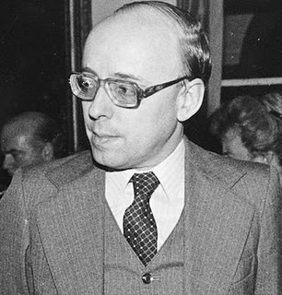
LA DECISIÓN POLÍTICA
Fue establecer una profunda reforma, que significaba crear una:
  nueva institucionalidad.
  liderada por militares y civiles afines, que culminaran con una nueva:
    Constitución Política.
    Transición progresiva a la democracia.
  Principal gestor político fue Jaime Guzmán.

Slide 14

PLAN ECONÓMICO
Divergencias respecto al plan económico:
  El gobierno debió optar entre dos alternativas de emergencia:
    prudente y gradual ajuste, con ayuda financiera internacional.
    shock fiscal y monetario, restaurar rápidamente la economía y detener la espiral inflacionaria.

Slide 15
Reformas Económicas y Sociales
Plan económico inspirado en la Escuela de Chicago (chicago boys).
Medidas:
Privatización de empresas estatales.
Reducción del gasto público.
Despidos de empleados del Estado.
Apertura al mercado internacional.
Reformas sociales:
Reforma laboral y nuevo Código del Trabajo.
Reforma previsional (AFP).
Reforma sistema salud (ISAPRES).
Reforma educativa: universidades privadas, institutos y CFT.
División político-administrativa en 13 regiones.

Slide 16
CHILE: PRINCIPALES INDICADORES MACROECONÓMICOS, 1974-1981
 | 1974 | 1975 | 1976 | 1977 | 1978 | 1979 | 1980 | 1981
Crecimiento del PIB | 1,0 | -13,3 | 3,2 | 8,3 | 7,8 | 7,1 | 7,7 | 6,7
Tasa de Desempleo (promedio anual) | 4,8 | 14,9 | 12,7 | 11,8 | 14,2 | 13,6 | 10,4 | 11,3
Crecimiento real anual de los salarios | 2,3 | -3,4 | 3,0 | 10,3 | 6,3 | 8,3 | 8,6 | 9,0
Inflación (IPC) (de dic- a dic) | 369,2 | 343,3 | 197,9 | 84,2 | 37,2 | 38,9 | 31,2 | 9,5
Fuente: Banco Central de Chile. Citado de: . F. Larraín y R. Vergara (eds). La transformación económica de Chile (Santiago, CEP, 2000), p. 7.

Slide 17
Crisis Económica y Protestas Sociales
1982: fuerte recesión por crisis mundial.
Consecuencias:
Quiebras en sistema bancario y financiero.
Aumento del desempleo y pobreza.
Desde 1983: protestas nacionales de clase media y baja.
1985: Hernán Büchi asume Hacienda, recupera economía con reformas.

Slide 18

NUEVO EQUIPO ECONÓMICO
1985 equipo encabezado por Hernán Büchi se hizo cargo de la economía.
Renació con más el modelo de mercado, reanudando el crecimiento de la producción y el empleo, además se profundizaron las reformas liberales implementadas.
El nuevo plan incluyó:
  ajuste fiscal.
  estimular las exportaciones no tradicionales.
  recuperación del producto y del empleo.
Aumento de las exportaciones e inversión, en tanto que el consumo y los salarios reales crecieron más lentamente.
Inflación y deuda externa bajaron tras su renegociación, lo que dio al país una confianza nacional e internacional.
En 1989 se dio plena autonomía al Banco Central.

Slide 19
CHILE: PRINCIPALES INDICADORES MACROECONÓMICOS, 1982-1990
 | 1982 | 1983 | 1984 | 1985 | 1986 | 1987 | 1988 | 1989 | 1990
Crecimiento del PIB | -13,4 | -3,5 | 6,1 | 3,5 | 5,6 | 6,6 | 7,3 | 10,6 | 3,7
Tasa de Desempleo (promedio anual) | 19,6 | 14,6 | 13,9 | 12,0 | 12,3 | 11,0 | 9,9 | 8,0 | 7,8
Crecimiento real anual de los salarios | 0,3 | -10,9 | 0,2 | -4,5 | 2,0 | -0,2 | 6,5 | 1,9 | 1,8
Inflación (IPC) (dic-dic) | 20,7 | 23,1 | 23,0 | 26,4 | 17,4 | 21,5 | 12,7 | 21,4 | 27,3
Fuente: Banco Central de Chile. Citado de: F. Larraín y R. Vergara (eds). La transformación económica de Chile (Santiago, CEP, 2000), p. 7.

Slide 20

LA MODERNIZACIÓN DEL
ESTADO IMPLICÓ QUE:
Población extrema pobreza disminuyó de 21% (1,9 mill) a 11% (1,4 mill).
Esperanza de vida al nacer aumentó de 62 a 72 años.
Tasa de mortalidad infantil se redujo de 79.3 por cada mil nacidos vivos a 16.
Escolaridad promedio de la población se elevó de 4,5 años a 9.
Porcentaje de niños pobres sin educación básica disminuyó del 43% al 5%.
Analfabetismo se redujo desde un 11.8% a un 5.4%.
Cobertura de agua potable urbana aumentó desde un 67 a un 97%, mientras la cobertura rural lo hizo de un 34% a un 86%.
Alcantarillado urbano aumentó desde un 31% a un 83%.

Slide 21
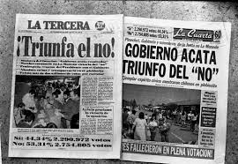
Plebiscito de 1988
30 agosto 1988: la Junta propone a Pinochet como candidato único.
5 octubre 1988: plebiscito nacional.
Resultados:
- Pinochet: 43,01% (3.119.110 votos).
- Opción NO: 55,99%.
Derrota abre paso a transición democrática.

Slide 22
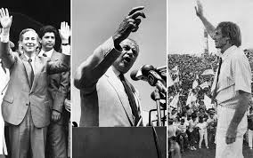
Transición Democrática 1989-1990
14 diciembre 1989: primeras elecciones presidenciales desde 1970.
Candidatos:
Patricio Aylwin (Concertación).
Hernán Büchi (Derecha).
Francisco Javier Errázuriz (Centro).
Ganador: Patricio Aylwin (55,15% votación).
Elecciones parlamentarias simultáneas (120 diputados y 38 senadores + 9 designados).
11 marzo 1990: Pinochet entrega mando a Aylwin, permanece como comandante en jefe del Ejército hasta 1998.

Slide 23
Violaciones de DD.HH.
Reconocidas como sistemáticas por informes oficiales.
Casos emblemáticos:
Caravana de la Muerte (1973).
Calle Conferencia (1976).
Operación Albania (1987).
Asesinatos políticos:
Carlos Prats (1974)
Orlando Letelier (1976)
Tucapel Jiménez (1982)
Centros de detención: Estadio Nacional, Estadio Chile, Villa Grimaldi, entre otros.

Slide 24
Casos 1973–1987
Caravana de la Muerte (1973): Operativo militar que ejecutó prisioneros políticos en distintas ciudades.
Calle Conferencia (1976): Desaparición de la cúpula del Partido Comunista por la DINA en Santiago.
Operación Albania (1987): Ejecución de 12 militantes del FPMR por la CNI.

Slide 25

Víctimas según Comisiones Rettig y Valech
Comisión Rettig (1991) y Comisión Valech (2004).
Total de víctimas reconocidas: 40.175.
Incluye ejecutados políticos, detenidos desaparecidos, prisioneros políticos y torturados.
Estimación de desaparecidos: 1.469 personas.

Slide 26
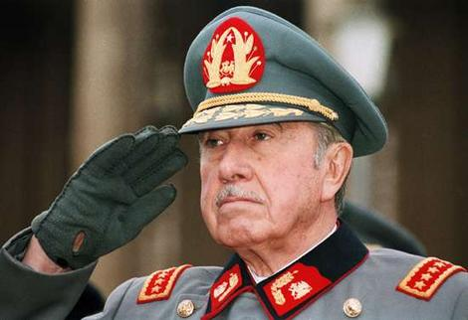
Últimos Años de Pinochet
1998: pasa a retiro, asume como senador vitalicio.
16 octubre 1998: arresto en Londres por orden del juez Baltazar Garzón.
Liberado en 2000 por razones de salud, regresa a Chile.
2000-2004: enfrenta procesos judiciales por DD.HH. y delitos financieros (Banco Riggs).
8 agosto 2000: Corte Suprema lo desafuera.
9 julio 2001: sobreseimiento temporal por salud.
10 diciembre 2006: fallece en el Hospital Militar de Santiago.

Slide 27
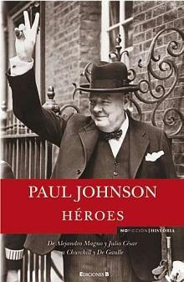
PINOCHET UN HÉROE
“Pinochet sigue siendo un héroe para mí porque conozco los hechos”, señala Paul Johnson en su último libro ‘Héroes’ (Ediciones Barcelona, 2009. p. 306).
El extracto sobre Pinochet es breve:
  “Yo admiro notablemente a Chile y su gente, y me preocupé cuando mi amigo Salvador Allende se hizo presidente y abrió el país a las hordas de radicales armados de todas partes del mundo. El resultado fue la mayor inflación del mundo, una violencia generalizada y la amenaza de una guerra civil. Así que aplaudí la toma del poder por parte del general Pinochet, en consonancia con los deseos del Parlamento, y aún más su éxito a la hora de revitalizar la economía y convertirla en la más sólida de Latinoamérica. Pero al evitar la transformación de Chile en un satélite comunista, el general se granjeó el furioso odio de la Unión Soviética, cuya maquinaria propagandística le demonizó con éxito entre los intelectuales de todo el mundo. Fue el último triunfo del KGB antes de desvanecerse en la papelera de la historia. Pero Pinochet sigue siendo un héroe para mí porque conozco los hechos”.

